Slide 1
Olahraga
Nama Anggota
1.Billy peter singadi
2.Renaldi Dwi
3. Afrizal Akbar
4. Debry Maurizky Arkano
5.Patrick immanuel
6.Imam Subkhan
7.Iqbal Bagus Permadi

Slide 2
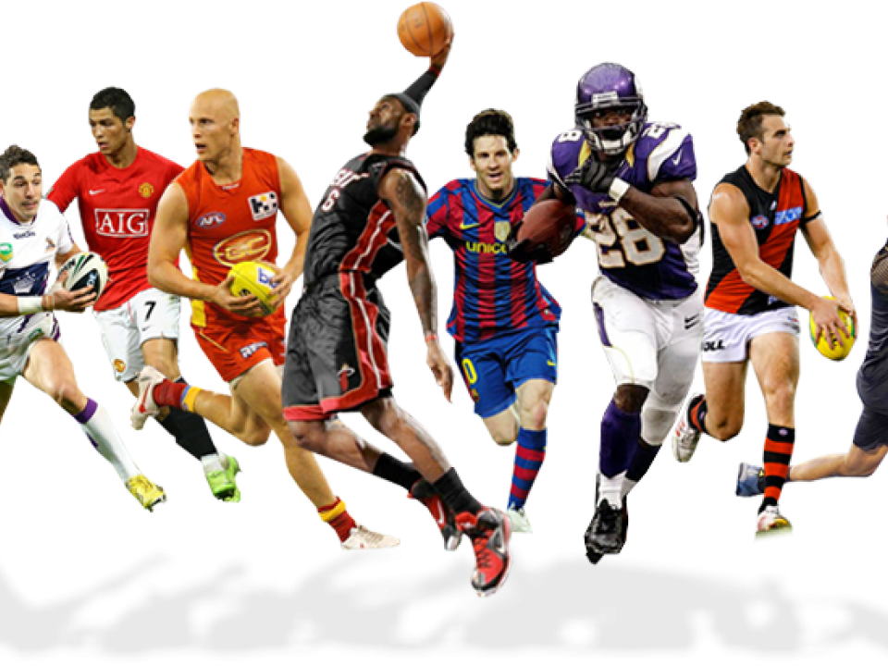
Olahraga
Aktifitas seseorang untuk melatih tubuh . Tidak hanya secara Jasmani melainkan juga secara Rohani. “Olahraga” datang dari bhs Perancis Kuno desport yang bermakna “kesenangan”.

Slide 3
Olahraga
Moderen
Tradisional

Slide 4
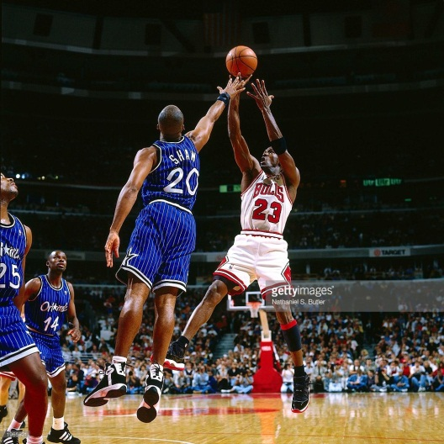
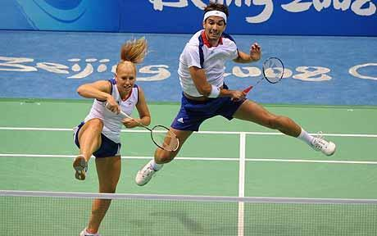
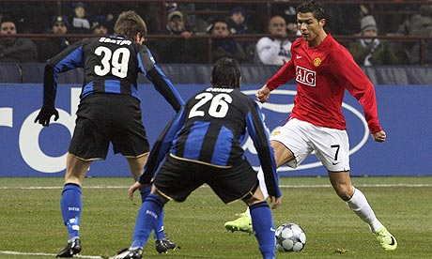
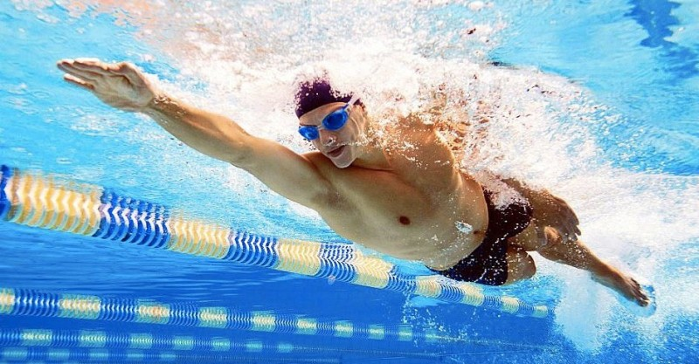
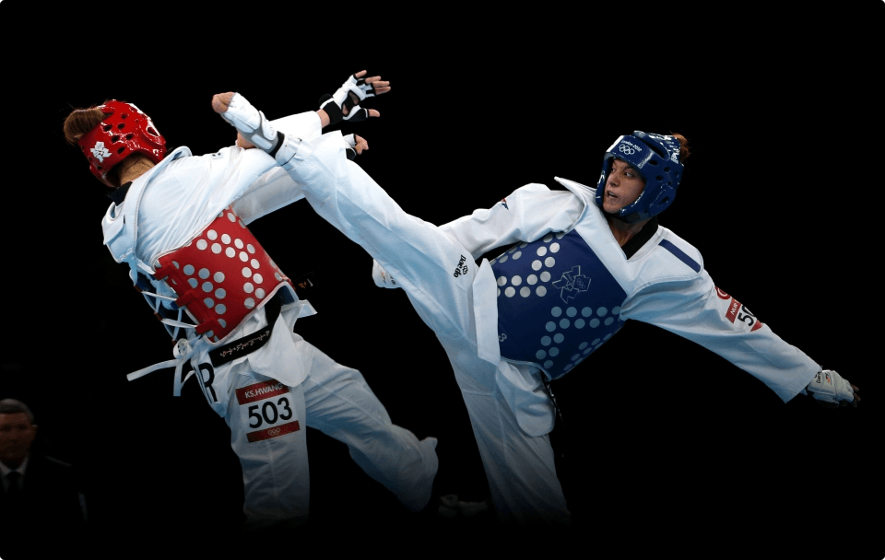
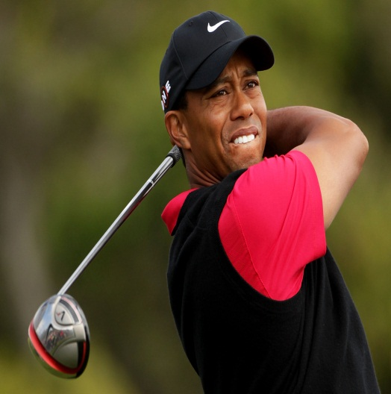
Olahraga Moderen
adalah olahraga yang telah mengalami perubahan dan
peraturan permainan mengikuti perkembangan zaman,
serta teknologi yang berkembang di dunia

Slide 5
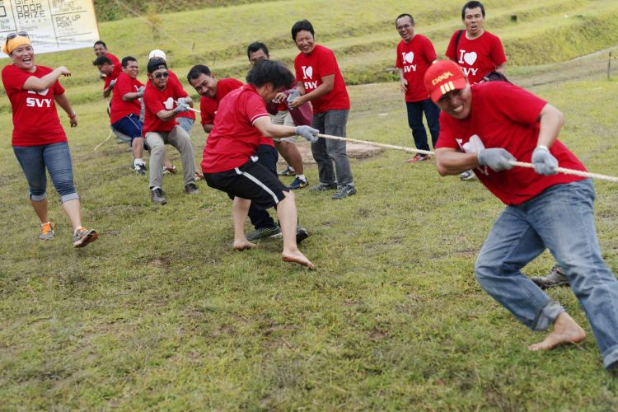
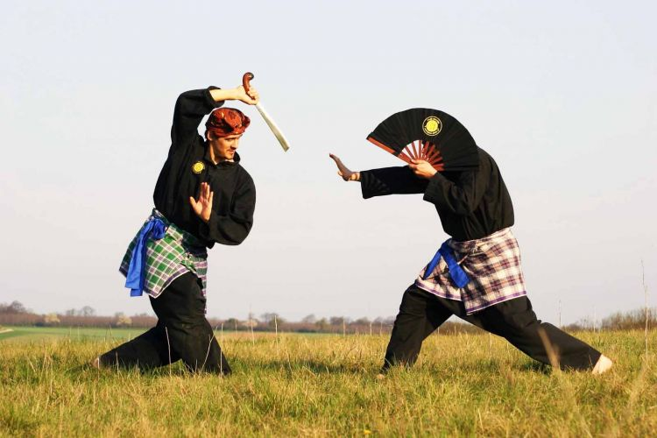
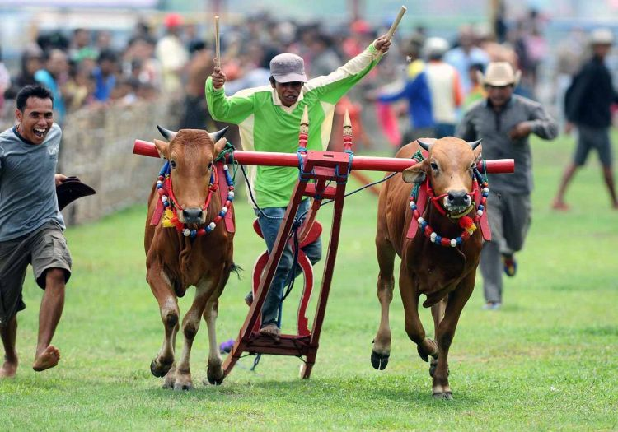
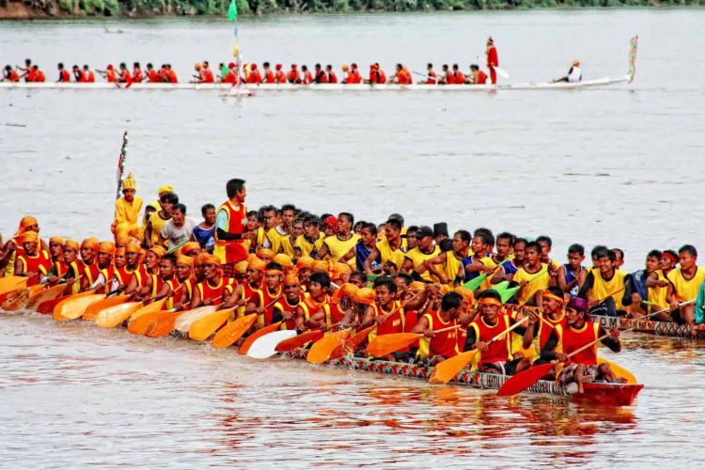
Olahraga Tradisional
Olahraga asli dari berbagai daerah di Indonesia ,
mungkin belum terkenal di tingkat nasional namun cukup populer di daerah asalnya.

Slide 6
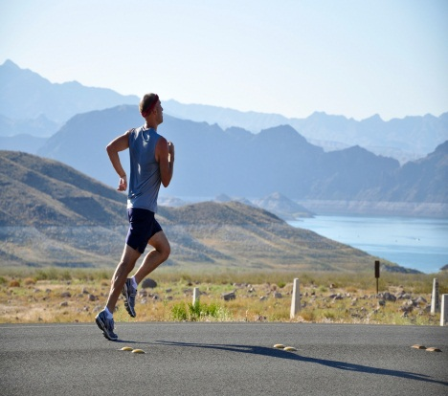
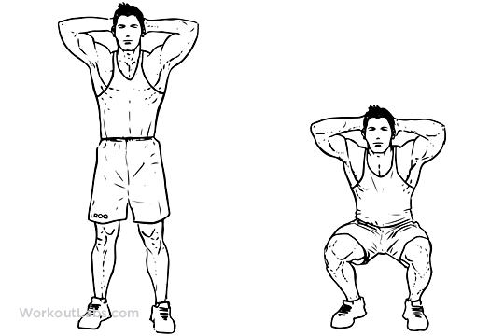
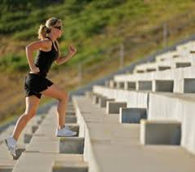
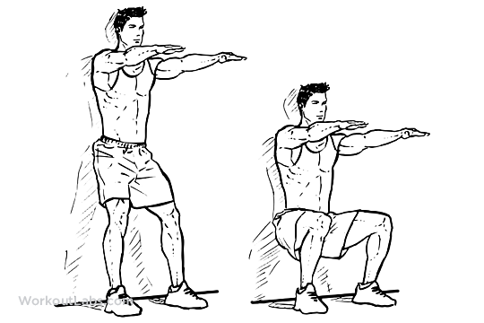
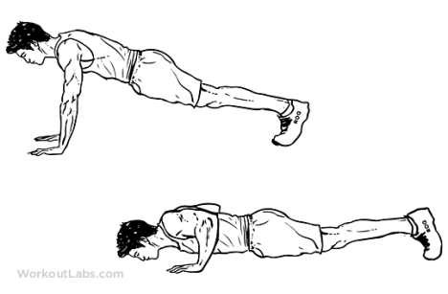
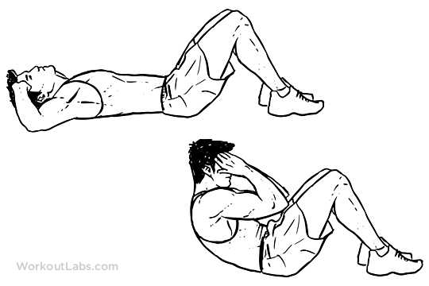
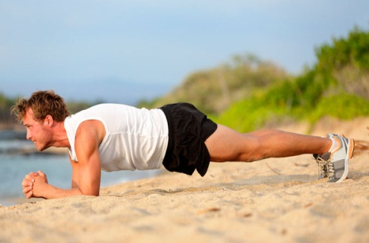
Olahraga yang dapat dilakukan dirumah
1. Jogging
2. Squat
3. Naik-Turun Tangga
4. Push-up
5. Sit-up
6. Plank
7. Wall-sit

Slide 7
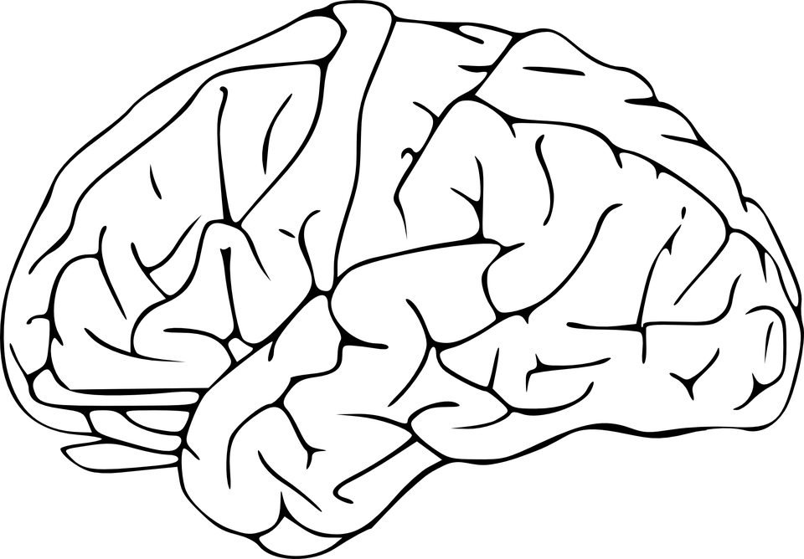
Manfaat Olahraga
Meningkatkan Daya Tahan Tubuh
Meningkatkan Fungsi Otak
Manfaat Olahraga
Mengurangi Stres.
Menurunkan Kolesterol.

Slide 8
Kesimpulan
Olahraga sangat dibutuhkan dalam kehidupan manusia,
Olahraga dapat menyegarkan tubuh secara rohani dan jasmani.

